Slide 1
Next.js
Pedro Brenicci Freitas
SP 3013154

Slide 2
O que é
Next.js é uma estrutura da web de desenvolvimento front-end React de código aberto criada por Vercel que permite funcionalidades como renderização do lado do servidor e geração de sites estáticos para aplicativos da web baseados em React.

Slide 3
Funcionalidades do Next.js
Renderização estática e pelo lado do servidor.
Geração de estáticos.
Comportamento extensível.
CSS-in-JS

Slide 4
Client-Side Rendering
Client-Side Rendering (CSR) é um modo de renderização em que a solicitação de acesso a uma página é processada pelo navegador, usando apenas o arquivo JavaScript para gerar o conteúdo HTML.

Slide 5
Client-Side Rendering
Este é um método de renderização muito mais moderno, pois não há recebimento de uma página HTML inteira. Do ponto de vista técnico, este modo de carregamento torna o processo mais rápido, exigindo menos do servidor e do navegador.

Slide 6
Client-Side Rendering
As informações do comando de acesso são enviadas para o servidor, que retorna com um HTML simples contendo as informações JavaScript que irão carregar todo o site.

Slide 7
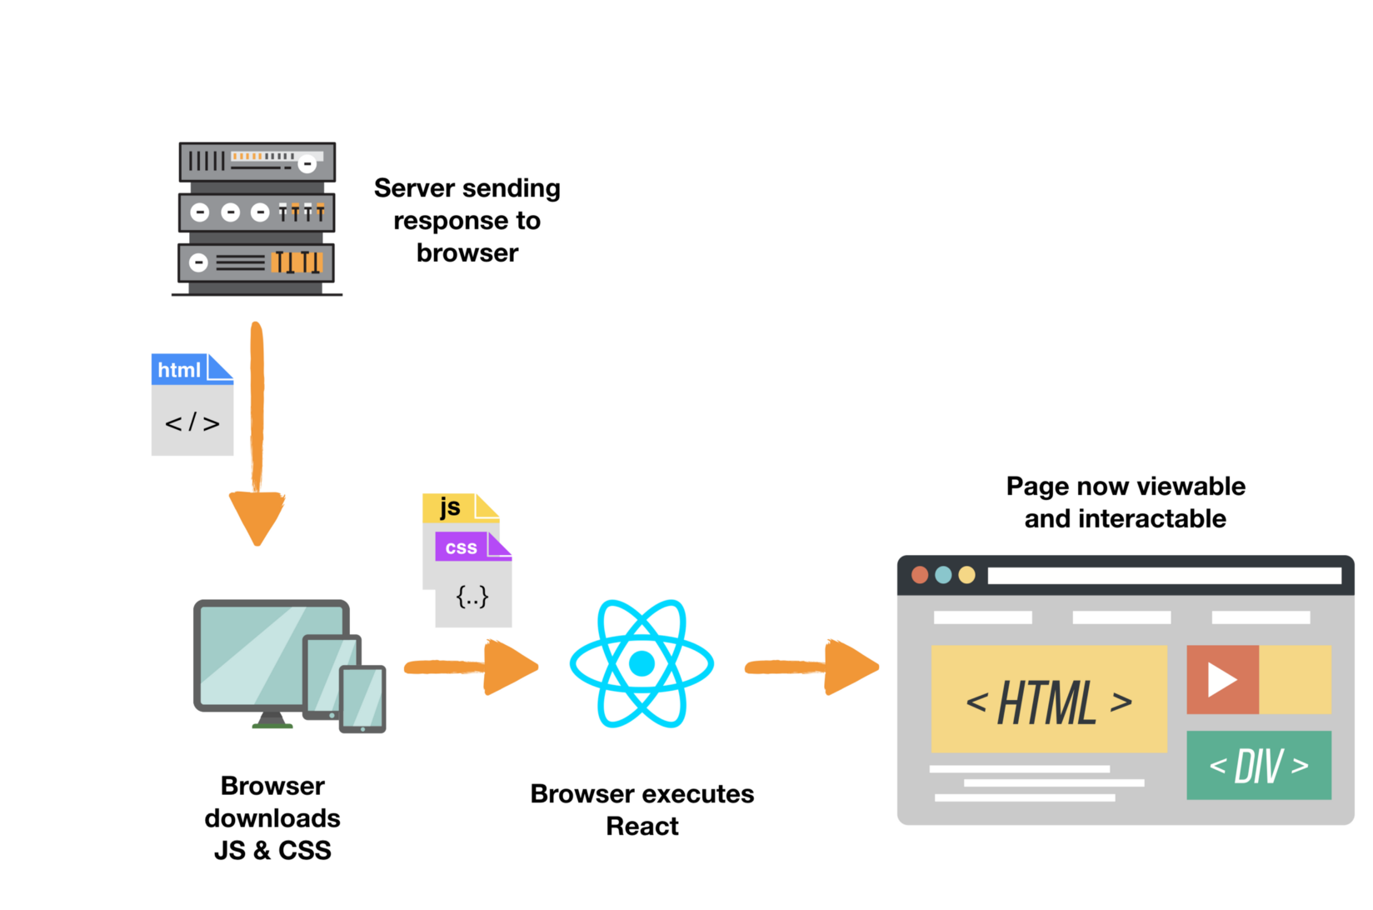
Client-Side Rendering

Slide 8
Server Side Rendering
Server Side Rendering ou SSR é o processo de pegar todos os Javascript e todos os CSS de um site que, geralmente é carregado no browser (client-side), e renderizá-los como estático do lado do servidor.

Slide 9
Server Side Rendering
Uma página dinâmica (ou processada no servidor) sofre alterações no momento em que o sistema recebe uma requisição, ela é gerada na hora e enviada para o usuário na sequência.

Slide 10
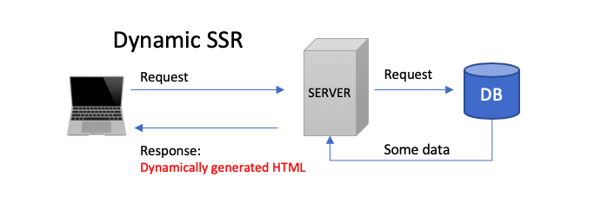
Server Side Rendering

Slide 11
Single Page Applications
Um aplicativo de página única é uma aplicação web ou site que consiste de uma única página web com o objetivo de fornecer uma experiência do usuário similar à de um aplicativo desktop.

Slide 12
Single Page Applications
Em um SPA, todo o código necessário - HTML, JavaScript, e CSS – ou é obtido com um único carregamento de página, ou os recursos apropriados são carregados dinamicamente e adicionados à página conforme necessário, geralmente em resposta a ações do usuário

